Slide 1
C21 COURSE HƯỚNG DẪN HÀN MẠCH

Slide 2
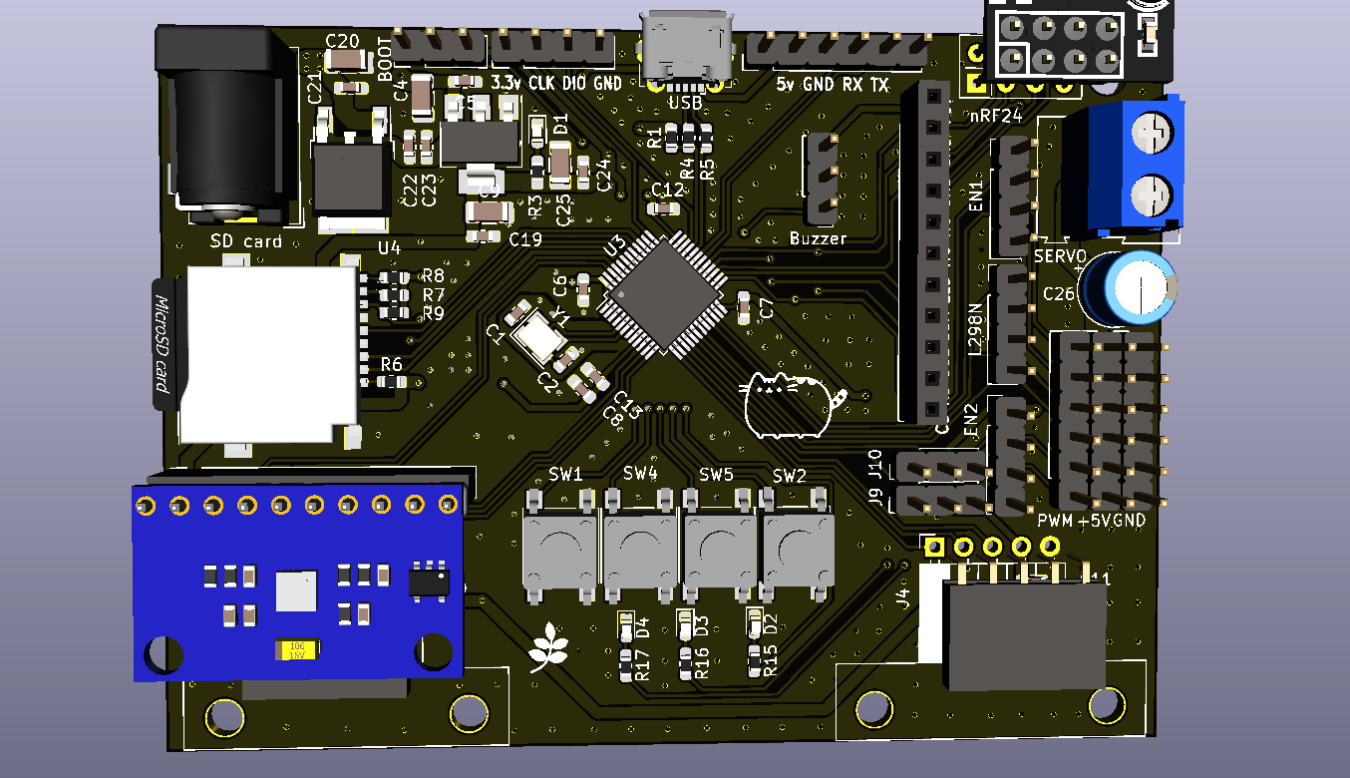
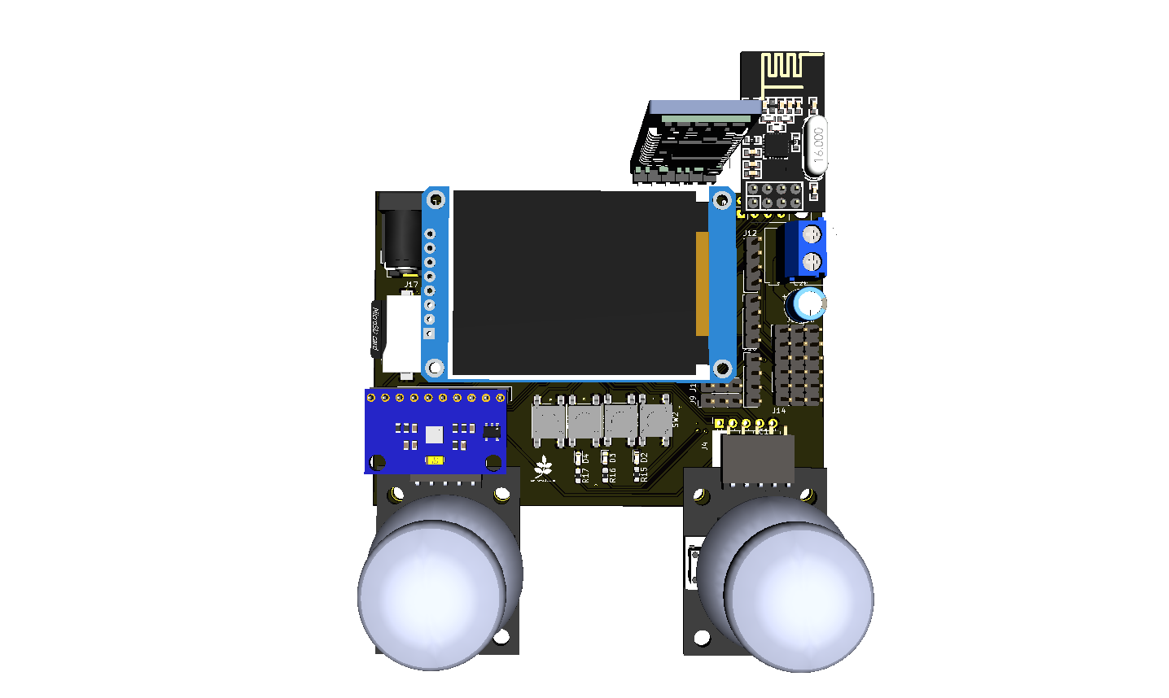
Chicken Broad C21

Slide 3
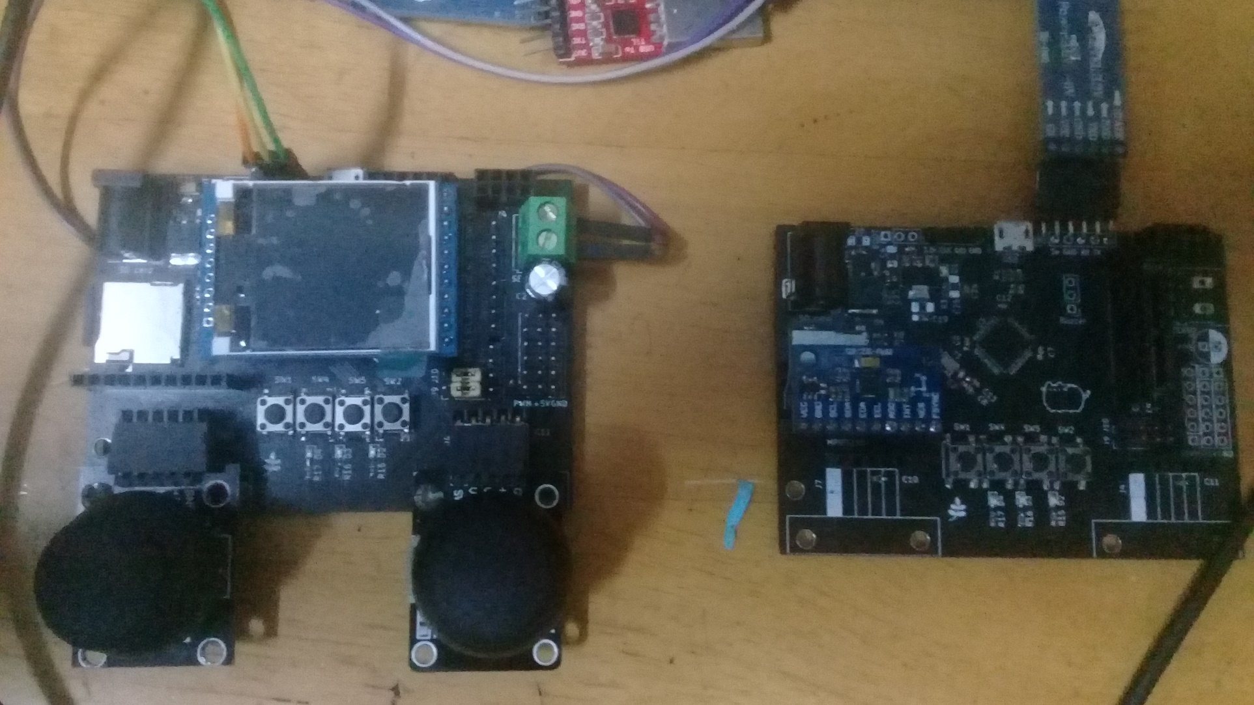
Chicken Broad C21

Slide 4
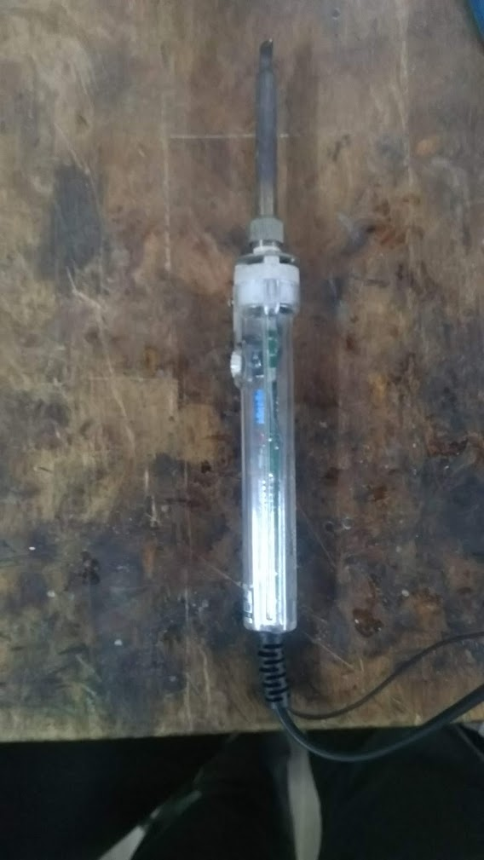
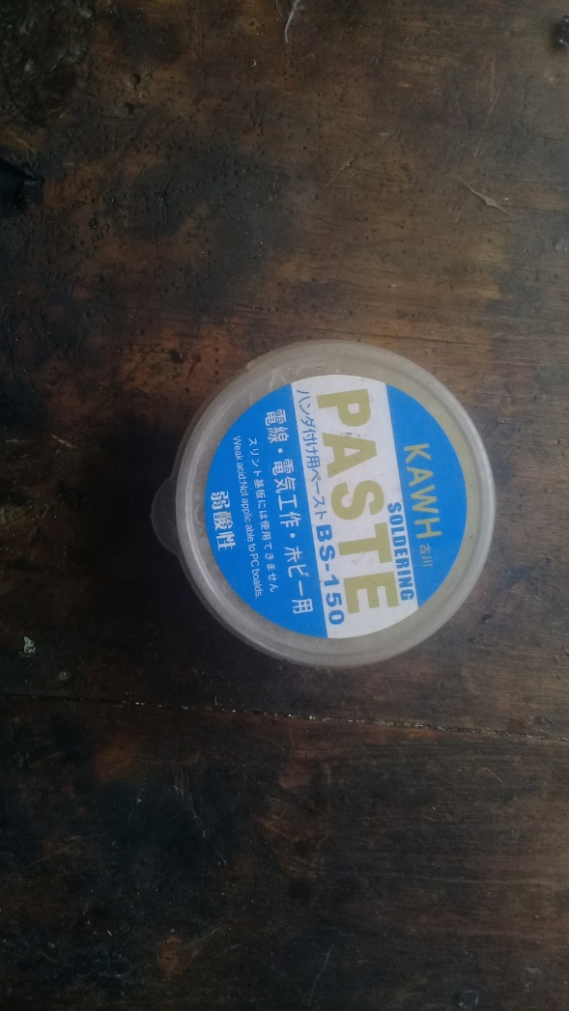
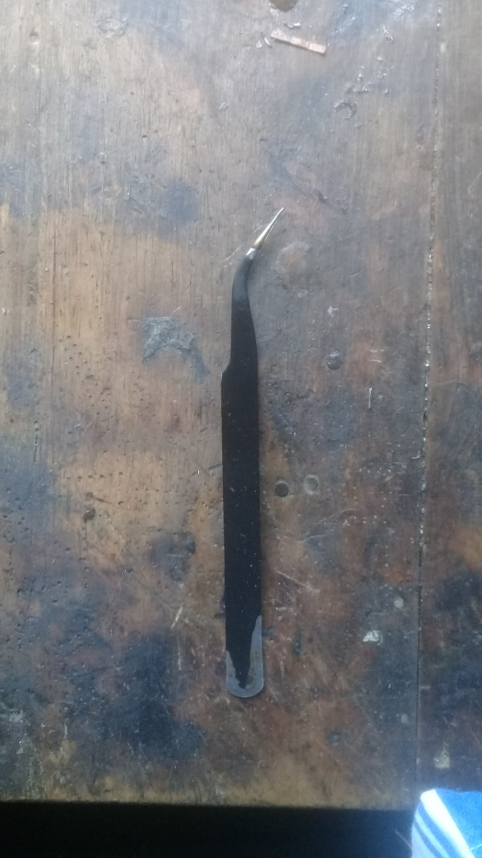
Vật liệu cần chuẩn bị
Mỡ hàn
Nhíp
Mỏ hàn +mũi hàn phù hợp

Slide 5
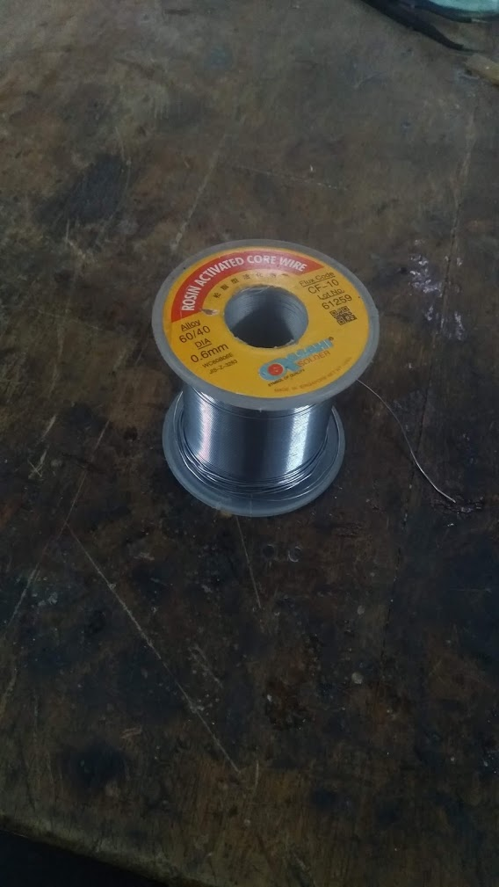
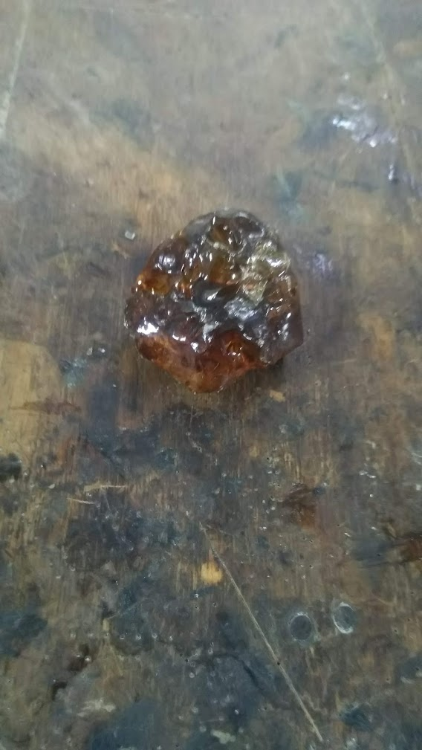
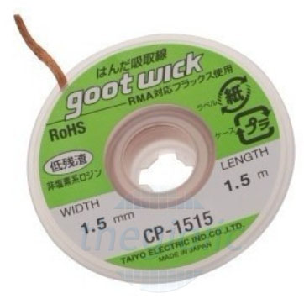
Vật liệu cần chuẩn bị
Cuộn chì
Nhựa thông
Dây hút chì

Slide 6

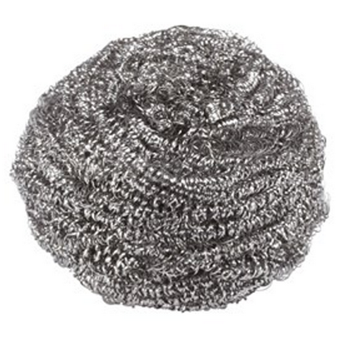
Vật liệu cần chuẩn bị
Dụng cụ nên có:
Đồng hồ đo điện Bùi nhùi vệ sinh mũi hàn

Slide 7
Linh kiện cần chuẩn bị
Các bạn tham khảo BOM (Bill of Materials):
https://github.com/DangLamTung/C21/blob/master/C21_Board/C21_board_document/C21_Board_BOM.xlsx

Slide 8
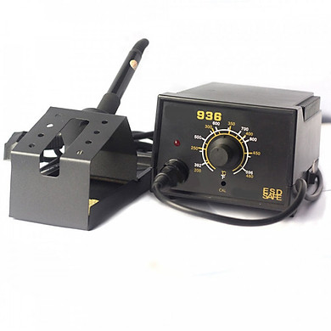

Hàn linh kiện
Mỏ hàn: Nên chọn loại mỏ hàn tốt một chút, nếu rich thì mua luôn trạm hàn:
https://banlinhkien.com/tram-han-hakko-907-p6647883.html
Nếu Poor thì mua cây hàn chỉnh nhiệt độ như này:
https://caka.vn/mo-han-dieu-chinh-nhiet-do-no907
Nếu bạn quá poor đến độ không mua nổi mỏ hàn
=> Xài tạm của các bạn khác nhé :v

Slide 9
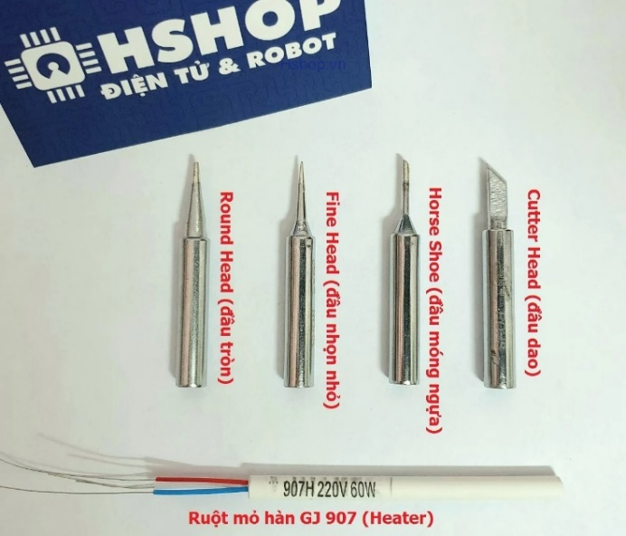
Hàn linh kiện
Mũi hàn để hàn SMD: Thường mũi hàn sẽ đi kèm với mỏ hàn, tuy nhiên cũng có thể mua mũi hàn, chú ý là mũi hàn phải đúng công suất của mỏ hàn
Mũi hàn dao, móng ngựa và đầu nhọn nhỏ phù hợp cho việc hàn

Slide 10
Hàn linh kiện
Kĩ thuật hàn:
https://www.youtube.com/watch?v=YUryJOAiPa4&ab_channel=Androkavo
Cách Fix bug:
https://www.youtube.com/watch?v=OaBRak0HnQs&ab_channel=Androkavo

Slide 11
Hàn linh kiện
Lưu ý khi hàn: Luôn giữ vệ sinh mũi hàn, Quy trình thường là: Hàn -> Vệ sinh với nhựa thông -> chà qua miếng bùi nhùi, nếu không làm thì mũi hàn sẽ đen, không dính chì nữa:
Tham khảo cách thực hiện https://www.youtube.com/watch?v=JADI1N-K9Yc&ab_channel=Androkavo

Slide 12
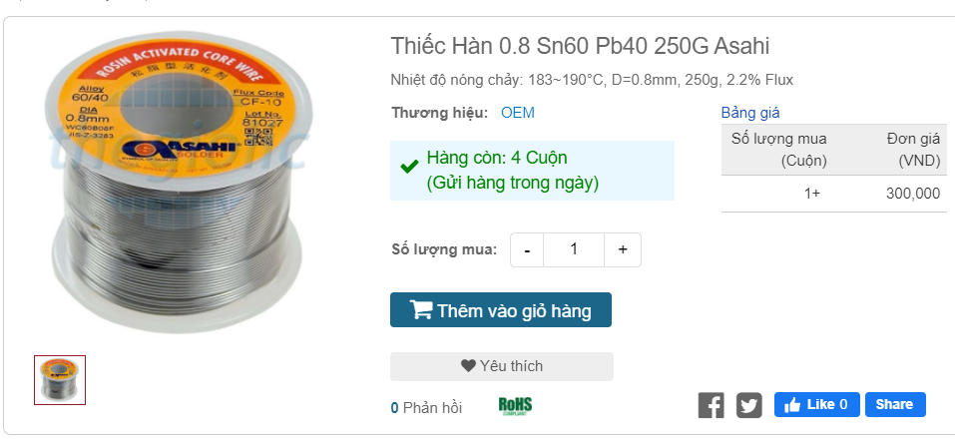
Hàn linh kiện
Để hàn được:
Chọn chì hàn tốt:
Lượng chì hàn cho 1 board thực chất không nhiều
=> Có thể xin của bọn anh, bọn anh sẽ phát mỗi bạn khoảng 30 cm chì, thừa đủ hàn :v (Hoặc mua rồi cho bọn anh hít tí :”<)

Slide 13
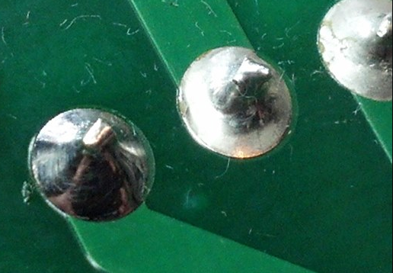
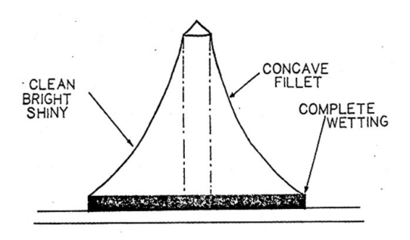
Hàn linh kiện
Như thế nào là hàn đẹp?
Source ảnh: unbrokenstring

Slide 14
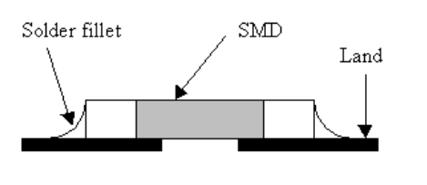
Hàn linh kiện
Mối hàn với linh kiện dán:
Lượng chì vừa đủ
Chân linh kiện tiếp xúc tốt với mối nối, mối hàn sáng bóng

Slide 15
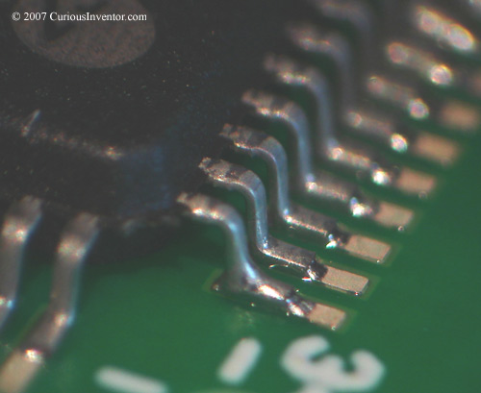
Hàn linh kiện
Mối hàn đẹp

Slide 16
Hàn linh kiện
Một số lỗi có thể xảy ra:
+ Hàn ngược chân linh kiện phân cực (LED, tụ)
+ Hàn lệch chân con chip.
+ Hàn không dính chân
+ Chân linh kiện bị dính.
Nếu xảy ra lỗi, liên lạc ngay với cơ quan chức năng để được tư vấn hướng xử lý :3

Slide 17
Hàn linh kiện
Luôn kiểm tra mạch bằng mắt + đồng hồ điện trước khi cắm điện
Nếu VCC và GND chập tuyệt đối không cấp nguồn
Cách sử dụng đồng hồ điện: https://www.youtube.com/watch?v=-TEMzeyF9CE

Slide 18
Hàn linh kiện
Quy tắc hàn từ linh kiện thấp đến cao nhất (dây jump, linh kiện dán,..)
Lắp đúng chiều linh kiện có phân cực
Mối hàn tròn, đẹp, bóng, chì ít bị chảy loang.
Hàn ít hao chì (tức là mối hàn cần vừa đủ chì, không bị dư)
Với con chip STM32, các bạn hàn nhanh gọn, không nên hàn quá lâu, có thể dẫn đến cháy chip, thời gian hàn thông thường từ 4 -5 phút.
Khuyến khích các bạn hàn theo team, góp tiền mua đồ hàn vì cũng khá đắt.

